Slide 1
小学生
四字熟語クイズ
Part３
・四字熟語を答えるクイズ
・後半の二文字を答えよう
・四字熟語は全部で１５個

Slide 2
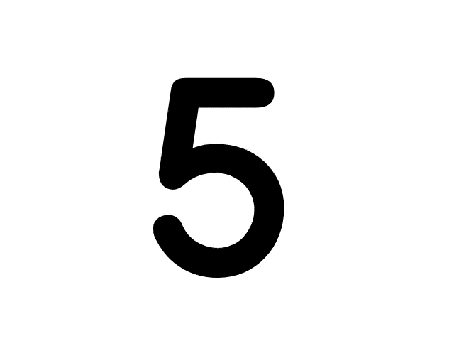
１
四字熟語の後半の二文字を答えましょう。
答え
き そう
てん がい
奇想
天外
普通では思いつかないような、奇抜なこと。

Slide 3
２
四字熟語の後半の二文字を答えましょう。
答え
きゅうてん
ちょっ か
急転
直下
行き詰まっていた物事の成り行きが変わって、一気に決着に向かうこと。

Slide 4
３
四字熟語の後半の二文字を答えましょう。
答え
き よう
びん ぼう
器用
貧乏
器用な人は、かえってそのために他人に利用されたり、一つのことに集中できずに損をしてしまうこと。

Slide 5
４
四字熟語の後半の二文字を答えましょう。
答え
きょう み
しん しん
興味
津々
あとからあとから興味がわいて尽きることがない様子。

Slide 6
５
四字熟語の後半の二文字を答えましょう。
答え
くう ぜん
ぜつ ご
空前
絶後
今までにも、これからもめったにないと思われるような、珍しいこと。

Slide 7
６
四字熟語の後半の二文字を答えましょう。
答え
こう がん
む ち
厚顔
無知
恥知らずでずうずうしいこと。

Slide 8
７
四字熟語の後半の二文字を答えましょう。
答え
こう とう
む けい
荒唐
無稽
言っていることや考えていることに根拠がなく、でたらめなこと。

Slide 9
８
四字熟語の後半の二文字を答えましょう。
答え
こう めい
せい だい
公明
正大
やましいことがなく公平で、大きく堂々としていること。

Slide 10
９
四字熟語の後半の二文字を答えましょう。
答え
こ こん
とう ざい
古今
東西
昔も今も、どんなところでも。いつでもどこでも。

Slide 11
10
四字熟語の後半の二文字を答えましょう。
答え
こ りつ
む えん
孤立
無援
一人ぼっちで、他の人からの手助けなどがないこと。

Slide 12
11
四字熟語の後半の二文字を答えましょう。
答え
ごん ご
どう だん
言語
道断
言葉で言い表せないようなひどいこと。とんでもないこと。

Slide 13
12
四字熟語の後半の二文字を答えましょう。
答え
さい さん
さい し
再三
再四
繰り返し何度も同じことをする。

Slide 14
13
四字熟語の後半の二文字を答えましょう。
答え
さい しょく
けん び
才色
兼備
素晴らしい才能と美しい顔かたちの両方を合わせ持つ女性をほめる言葉。

Slide 15
14
四字熟語の後半の二文字を答えましょう。
答え
さん かん
し おん
三寒
四温
寒い日が三日続いた後に、暖かい日が四日続き、それが繰り返されるという、冬の気候を表した言葉。

Slide 16
15
四字熟語の後半の二文字を答えましょう。
答え
さん し
すい めい
山紫
水明
山や川の景色が美しい様子。山が日の光で紫に見えて、川の流れが清らかである様子。

